Slide 1
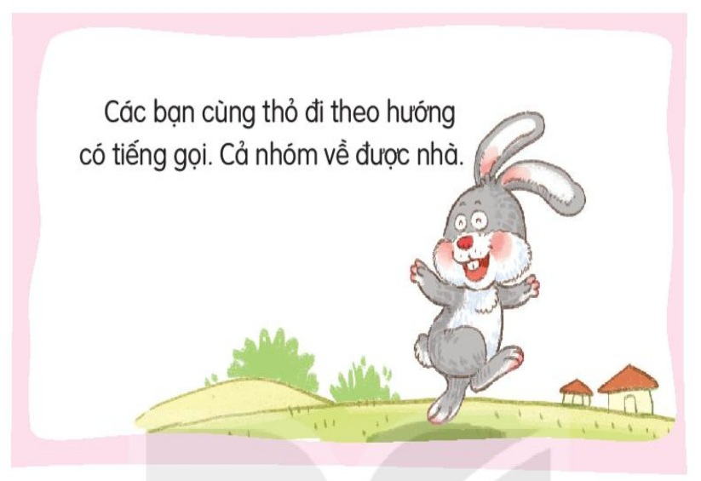
Nghe viết

Slide 2

Tô chữ hoa C
6
5
4
3
2
1
2
3
4
5

Slide 3
Tìm tiếng trong hoặc ngoài bài đọc “ Đôi tai xấu xí” từ ngữ có tiếng chứa vần:
uyt
iêt
it
uyêt
t

Slide 4
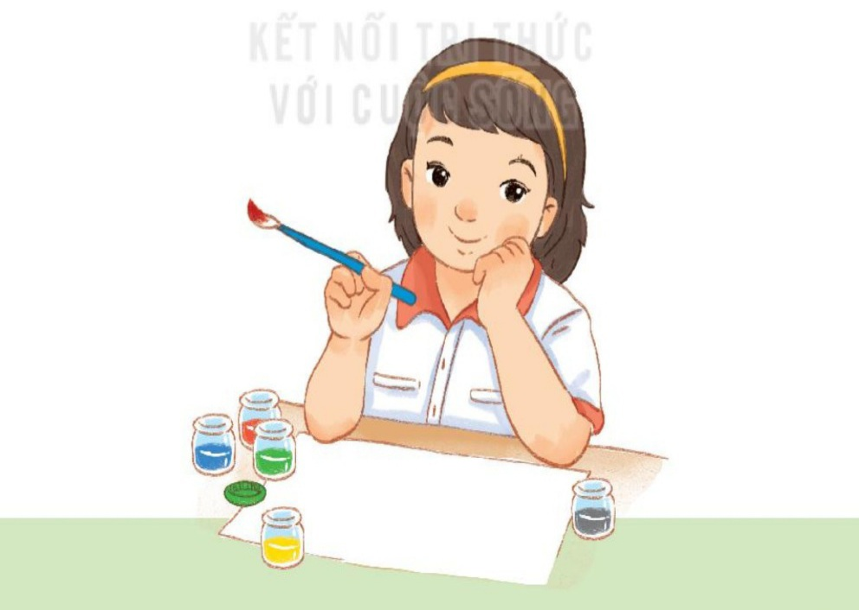
Vẽ con vật mà em yêu thích và đặt tên cho bức tranh em vẽ

